Slide 1
第8章 领域对象建模

Slide 2
本章主要内容
8.1 面向对象方法概述
8.2 识别领域对象
8.3 识别对象属性
8.4 识别对象的关联
8.5 识别泛化关系
8.6 类图的画法
8.7 对象状态建模

Slide 3
8.1 面向对象方法概述
从面向对象的角度来看，世界就是由对象组成的。
任何给定的商业功能都是由一整套共同工作的对象互相协作来完成的。
对象不仅可以执行功能，还拥有属性（数据）。
计算机世界更好地映射现实世界。

Slide 4
8.1.1 引例
传统结构化编程：面向过程、模块分解

Slide 5
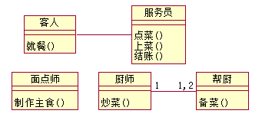
8.1.1 引例
面向对象编程：对象、协作

Slide 6
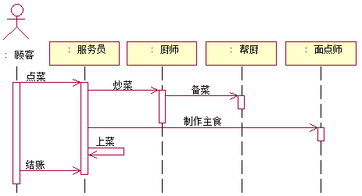
8.1.1 引例(续)
面向对象编程：对象、协作

Slide 7
8.1.2 面向对象方法的发展
OOP
面向对象的程序设计语言Simula、SmallTalk
C++、VB
Java
OOD
面向对象的软件结构设计
OOA
寻找问题领域的对象或事物

Slide 8
8.1.3 面向对象方法基本概念
对象、类、属性和操作
封装、隐藏
消息
继承
多态
关系

Slide 9
1. 对象（Object）
《现代汉语词典》(商务印书馆，1996)的解释是：对象是行动或思考时作为目标的人或事物。广义地讲，对象可以是任何人或事物。
对象是一些属性及专用服务的封装体，它是问题域中一些事物的抽象。
这些属性的值刻画了一个对象的状态；
这些操作是对象的行为，通过它们改变对象的状态（即属性值）

Slide 10
对象举例
属性：
高度
总重量
燃料成分
燃料重量
搭乘物
……
操作：
点火
轨道运行
返回
counter
value
init( )
dec( )
inc( )
一个计数器对象
属性：值
操作：清空
加1
减1

Slide 11
程序练习
计算给定长度、宽度、高度的存储箱的容积。要求按照指定格式输出存储箱的型号、编号、长度、宽度、高度和容积。

Slide 12
结构化编程
Box InputData() //输入数据
{……}
CalcVolumn(Box &x) //计算体积
{……}
Void Print(Box x) //打印输出
{……}
封装子程序或函数
struct Box {
float length;
float width;
float height;
float volume;……
}
main() //主程序
{ struct Box x;
x = InputData();
CalcVolume(&x);
Print(x);
return 0;
}

Slide 13
面向对象编程
Class Box {
private float _length;
private float _width;
private float _height;
private float _volume;
封装Box类
main() //主程序
{
Box x;
……//输入长宽高l,w,h
x = new Box(l, w, h);
//x.Length=l;
//x.Width=w;
//x.Height=h;
x.CalcVolumn();
x.Print();
return 0;
}
public Box(float len, float wid, float hei)
{ _lenght = l; _width = w; _height = h;}
public float Volumn //属性
{ get { return _volumn; } } ……
public void CalcVolumn() //计算
{ _volumn =_length*_width * _height; }
public void Print() //打印
{……}
}

Slide 14
信息系统中的对象举例
医疗保险账户
属性：
姓名：张三
年度：2005
医保号：100100195009090090
累计账户拨入金额：1800.00
累计账户支付金额：230.50
最高统筹限额：80000.00
累计统筹支付金额：680.00
……
操作：
查询余额
拨入资金
支付费用
年度结转
……

Slide 15
对象的属性
属性是类的特征或特性
属性的值是某一特定对象的属性值
在类中属性名必须是唯一的
每一个类的实例都有为这个类定义的所有属性的值

Slide 16

属性取决于视点
一辆汽车具有的属性:
从汽车销售系统的角度
型号
价格
颜色
排量
自重…
从交通管理系统的角度
车牌号
行驶证号
车辆类型
检验日期
违法记录…

Slide 17
对象的操作
对象的行为是由为此对象定义的一系列操作决定的
操作访问或修改对象的属性值
一个类可能同时存在多个实例，也可能在某一时刻没有实例
一个类的所有实例都可以使用在这个类中定义的操作

Slide 18
操作取决于视点
一辆汽车具有的操作:
从汽车销售系统的角度
处理客户定单
准备销售合同
车辆提货
…
从交通管理系统的角度
车辆年检
违法处理
加入黑名单
…

Slide 19
2. 类（Class）
对象类（object class）简称类， 是指有相同属性和服务的一组对象的抽象概念（concept）。
类的概念体现了人类常用的一种思维方式——抽象，类就是对一组对象的抽象表示，同样包含属性和服务两个部分。
实例（instance）：一个具体的对象（object）就是该对象所在类的一个实例
类是抽象虚无的，实例是具体实在的(如个人帐户与我的个人帐户)
在程序运行过程中根据类定义来创建实例，每个实例互不干扰，各自有自己独立的存储空间，保存自己特有的属性。(如同数据类型和变量的关系）

Slide 20
类举例
个人帐户
张三的个人账户
类名
Name
Income
Payment
Limitation
UsedLimitation
对象名
张三
1800.00
230.50
50000.00
680.00
属性
属性
GetBalance( )
Save( )
Pay( )
CarryForward( )
……
GetBalance( )
Save( )
Pay( )
CarryForward( )
……
操作
操作

Slide 21
区分对象和类
同类对象具有相同的属性和服务，是指它们的定义形式相同，即具有相同的属性项和行为方式，而不是说每个对象的属性值都相同。
类是静态的，类的存在、语义和关系在程序执行前就已经定义好了。
对象是动态的，对象在程序执行时可以被创建和删除。计算机中一个对象通常就是指一个实例。
有的场合不作区分

Slide 22
抽象类和接口
抽象类（abstract class）用来表征我们在对问题领域进行分析、设计中得出的抽象概念。
如“形状”就是一个抽象概念，圆是具体概念。
接口（interface）是抽象类的变体。接口是一些方法的集合，但所有方法都是抽象的，只有声明而没有程序体。其它类需要实现某个接口时才对这个接口的所有方法进行定义。
比如很多物体都有“开”和“关”的操作，但对于不同的对象类是抽象的行为，具体实现由不同的物体来定义，如电灯的开、关和门的开、关。

Slide 23
接口举例
定义一个几何计算的接口，用于计算容器的表面积和容积。
interface Math
{
public void CalcArea();
public void CalcVolumn();
}
长方形箱子
class Box implements Math
{
private float lenght,width,height;
public void CalcVolumn()
{
……
}
}
圆柱桶
class Tub implements Math
{
private float radius,height;
public void CalcVolumn
{
……
}
}

Slide 24
3. 封装（Encapsulation）
封装即信息隐藏，它保证软件部件具有较好的模块性。
设计软件总体结构时，应尽量封装为独立的模块，每个模块对外提供接口，而尽可能少地显露其内部处理逻辑。（黑箱）
对象是更高一个级别的封装体，它把数据和服务封装于一个内在的整体。对象向外提供某种界面（接口），可能包括一组数据（属性）和一组操作（服务），而把内部的实现细节（如函数体）隐蔽起来。

Slide 25
良好封装的好处
封装使对象对外仅提供接口，即可见的一些属性和操作(public) ，而具体实现不可见。
使用者只关注界面/接口，无需了解内部机制，简单易用；
只要对象接口不变，对象内部逻辑的修改不会影响其它部件，便于复用，也减少了因修改引起的“水波效应”；
严密的接口保护，使对象的属性或服务不会随意地被使用，对象的状况易于控制，可靠性随之增强；
开发人员一旦设计好对象的界面（接口）后，不需要等待该对象全部完成就可以进行后续开发，实现并行工作。

Slide 26
4. 消息（Message）
消息是指向对象发出的服务请求(对象间的交互信息)。
一个对象向另一个对象发消息请求某项服务，接收消息的对象响应该消息，激发所要求的服务操作，并把操作结果返回给请求服务的对象。
一个消息应当包含以下信息：消息名、接收消息对象的标识、服务类型、输入信息、回答消息。
采用消息（而不是函数调用）这个术语的好处：
1、更接近人们日常思维所采用的术语，符合对象的独立自治原则；
2、在分布式环境中，对象可以在不同的网络结点上相互提供服务，消息具有更强的适应性。

Slide 27
5. 继承（Inheritance）
继承是指特殊类的对象拥有其一般类的全部属性与服务。
抽取很多不同类型对象的共同点形成一般类，这个过程称为泛化（generalization）。
一般类/特殊类、父类/子类、超类/子类、基类/派生类等都是相同的概念。可以简化系统的描述和实现，较好地实现软件重用，提高效率。

Slide 28
5. 继承（Inheritance）
子类（特殊类）可以继承父类（一般类）的属性和操作，也可以重新定义特殊行为。
继承可分为单继承和多继承，单继承是指子类只从一个父类继承，多继承是指子类从多个父类继承。

Slide 29
继承举例
继承下去
Person
Student
Faculty
Staff

Slide 30
多继承（Multi-Inheritance）
Vehicle
GroundVehicle
AirVehicle
Car
Truck
AmphibiousVehicle
Plane
多继承可以设计成对多个接口的实现

Slide 31
6. 多态（Polymorphism）
多态性又叫多形性，指相同的操作（或函数，或过程）可作用于多种类型的对象并获得不同的结果。
在OOP中多态的实现有两种方法：
由覆盖（override）实现动态多态，子类对父类的方法进行重写，称为运行时多态，展示的是父类及其多个不同子类的多态性。
由重载（overload）实现的静态多态，即利用重载技术在一个类中定义多个名称相同、参数类型不同的方法，称为编译时多态，是一个类中操作多态性的表现。

Slide 32
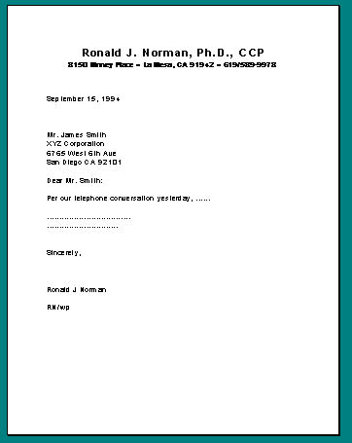
多态举例
PRINT
TEXT object
PRINT
GRAPH object
PRINT
IMAGE object
Graph
影片租赁系统：不同类型影片计算租金，怎么体现多态？
Draw( )
Circle
Rectangle
Draw( )
Draw( )

Slide 33
多态的好处
多态性一般需要建立在继承机制之上。
当给不同子类型的对象发送相同的消息时，消息的发送者可以不用关心具体的对象类型，而由对象自身做出不同的响应处理。
需要扩充一种新类型时，只需要从父类中再派生出一个子类，覆盖父类的某些服务，而不需要改动其它外部程序。
多态性极大地提高了重用性和灵活性，对象的使用和理解也得以简化。

Slide 34
7. 关系（Relationship）
类之间的联系方式：
（1）继承/泛化（generalization）：类之间的关系是指对象分类的层次关系，继承关系对于类中的所有对象都成立，而不特指某个具体对象。
（2）实现（realization）：即描述和实现。一个接口可以提供某些操作的描述，另一些类需要具体来完成这些操作，即对接口进行实现。
对象关系则是存在于具体对象实例之间的联系：
（3）关联（association）：表达对象与对象的静态联系，是一种长期关系，比如整体和部分关系。
（4）依赖（dependency）：表达对象与对象的动态联系（运行时），是一种短期关系。

Slide 35
8. 重用（Reuse）
对象具有封装性和信息隐蔽等特性，使其容易实现软件重用
一般对象类可以派生出新类，类可以产生实例对象，从而实现了对象类的数据结构和操作代码的复用
复杂类可以分解为简单类的组装结构，这些简单类又可以重复成为多个对象类的组成元素
面向对象程序设计语言的开发环境一般预定义了系统动态连接库，提供大量公用程序代码，避免重复编写，提高了开发效率和质量

Slide 36
8.1.4 面向对象方法的优势
面向对象方法有如下优势：
更符合人类思维方式
各阶段过渡平滑
生命力强
易于扩充和维护
与数据模型一致

Slide 37
1. 更接近人类思维方式
人认识世界从对象开始
管理模型？
不同的思维方式
软件模型？
数据模型？
现实世界
逻辑模型
转换鸿沟
VVVVVVVVVVVV

Slide 38
计算机世界可以模拟现实世界
顺应人类思维习惯，让软件开发人员在解空间中直接模拟问题空间中的对象及其行为
面向对象方法：
if(!r1.isBorrowing(bookID) &&
r1.getBorrowingAmount()<5)
{
int amount = b1.getStockAmount();
if(amount>0)
{
b1.updateStock(amount-1);
Loan l1 = new Loan(bookID, readerID);
l1.save();
}
}
结构化方法：
bFlag = isBorrowing(readerID, bookID);
num=getBorrowingAmount(readerID);
if(!borrowFlag && num<5)
{
int amount = getStock (bookID);
if(amount>0)
{ updateStock(bookID, m-1);
saveLoan(bookID, readerID);
}
}
在计算机中模拟现实世界的事和物，使它们具有生命，主动完成操作

Slide 39
2. 生命周期各阶段过渡平滑
分析、设计、实施各阶段使用统一的模型
分析模型
设计模型
数据流图
模块结构图
模型转换鸿沟
VVVVVVVVVVVV

Slide 40
自始至终的对象模型
生命周期的分析、设计和实现三个阶段之间的过渡是无缝的，减少了可能出现的偏差：
分析得到的是领域对象模型；
设计是在该对象模型的基础上不断精化完善，形成完整的类模型和数据库模型；
编程使用面向对象语言将设计出的类进行实现。

Slide 41
3. 维护更加容易
面向对象的程序封装性、可读性更好
void main()
{
Init (x,y,z...);
Open (files/database);
Read(...);
Compute(...);
while(…)
{ Update (files/database);
Close (files/database);
}
}
void Callee
{ Parameters(x,y,z);
Compute(...);
}
谁写的？
为什么这样写？
随着程序规模增大，越来越复杂

Slide 42
对象是更好的抽象和封装
虽然结构化设计的模块图可以让我们掌握一个系统的总体结构，但众多的模块（包括函数）缺乏一个合理的组织，难以记忆和使用。
比如要操作一个字符串，需要使用strlen, substr, replace等字符串函数，类似函数很多，常常不知道该用哪一个，现在用一个String类来表示字符串对象，有效组织相关函数，这样的类比函数更易用。
对象是一个包含数据和操作的独立的整体，比模块的封装性更好，具有更高的重用性。

Slide 43
4. 更有生命力
对象是系统中相对最稳定的元素
功能
数据
对象
变化的世界
功能模型
VVVVVVVVVVVV
对象模型

Slide 44
稳定的对象模型
易变的是业务逻辑，最稳定的是业务中的对象。
比如医疗保险系统中，诸如账户、参保人、医院、病案、处方等实体对象往往是最持久的内容，基本上维持数年都不会轻易改变或消失。而具体的业务规则和操作流程却永远是不可预知的。
如果使用结构化方法，则某个改变更有可能涉及到多个模块，从而打乱最初的设计。而面向对象方法更多的可能情况是修改某个类而已，不影响或少量影响其它类。

Slide 45
5. 与数据模型一致
数据库概念模型——ER图，其核心思想是寻找领域中的实体及其关系，实体=领域对象
虽然代表程序结构的对象模型和代表数据库静态数据的ER模型在用途和性质上有很大区别，但建模的方法一脉相承、异曲同工。本质上领域对象模型（类图）几乎可以替换ER图作为数据建模的工具。
此外，程序要处理的数据来自于数据库，处理后的结果也要存储到数据库，因此对象模型和数据模型本身就存在千丝万缕的联系，采用统一的领域对象模型可以保证程序和数据的完美统一。

Slide 46
8.2 识别领域对象
用例建模解决了业务管理功能到信息系统功能的映射；
领域对象建模解决业务管理对象到信息系统逻辑结构（软件结构模型和数据库结构模型）的映射；
对象建模采用的是面向对象分析技术，有关模型包括：
类图（class diagram）：对象及其关系，用于描述系统静态结构；
状态图（statechart diagram）：对象的状态及转换，用于描述基于事件响应的对象动态行为和状态之间的关系；

Slide 47
8.2.1 什么是领域对象
领域对象就是问题域中有意义的概念类，它们是现实系统中的事物（things）或事件（events）。
软件系统中的类一部分来自于领域对象。

Slide 48
软件的基本组成元素——类
学习OOA，找到实现用例功能的领域对象
系统做了些什么（事件流），谁去做的（对象）?
：系统
：图书管理员
: 借书窗口
: 读者
: 图书
: 图书管理
输入读者借书卡
员
1. 提供读者借书卡(号)
读者信息
Loop
2. 验证读者身份
2.1. 取读者信息
输入书号
图书信息
2.2. 检查读者借书条件
2.3. 读者信息
3. 提供图书(条码)
完成登记
3.1. 取图书信息
借阅图书清单
3.2. 图书信息

Slide 49
如何建立领域对象模型
OOA 可 以 从 用 例 开 始！
阅读用例规约及有关资料
发现领域对象，定义概念类（实体类）
识别对象的属性
识别对象的关系，包括建立类的泛化关系、对象的关联关系，绘制类图
识别对象的状态和变化，绘制状态图

Slide 50
8.2.2 识别领域对象的方法
有两种方法用来识别领域中的概念，从而确定概念类（实体类）。
Wirfs-Brock名词短语策略：摘取用例的详细文档中的名词（术语或名词短语），然后进行分析
不同对象（概念）分类识别

Slide 51
1. Wirfs-Brock名词短语策略
阅读理解需求文档（或用例说明）；
反复阅读，筛选出名词或名词短语，建立初始对象清单（候选对象）；
将候选对象分成三类，即显而易见的对象、明显无意义的对象和不确定类别的对象；
舍弃明显无意义的名词或短语；
小组讨论不确定类别的对象，直到将它们都合并或调整到其它两类。

Slide 52
阅读需求说明或用例描述
1．图书管理员将读者借书卡提供给系统；
2．系统验证读者合法性和借书条件；
3．图书管理员将读者所借图书输入系统；
4．系统记录借书信息，并且修改图书的状态和此种书的可借数量；
5．系统修改读者的可用限额；
6．重复3-5，直到图书管理员确认全部图书登记完毕；
7.系统打印借书清单，交易成功完成。

Slide 53
案例——图书馆系统
名词类别 | 概念类列表
显而易见的对象 | 读者 借书卡 图书 借书信息 借书清单
明显无意义的对象 | 读者合法性
不确定类别的对象 | 借书条件 图书状态 可借数量 可用限额
图书状态总是和具体的图书联系在一起，不是一个独立的对象。同理，借书数量、可用限额是读者属性。
可借数量是某个图书品种的特性，每本图书归属于一个图书品种，图书品种是一个隐含概念
借书条件是一种规则，可以作为对象吗？

Slide 54
案例——酒店预定
用例名称：预定房间
涉及的参与者：酒店前台
正常事件流：
1) 前台人员向系统提供需要预定房间的类型、日期和预定天数。
2) 系统确认有相应档次的空闲房间，并计算出总费用和定金。
3) 前台人员向系统提供旅客信息（姓名、地址、联系电话、证件号等）。
4) 系统记录旅客信息。
5) 前台人员确认已经交纳定金。
6) 系统记录房间已经预定，工作完成。

Slide 55
2. 不同类别的概念
人员：系统需要保存或管理其信息的人员（如录象商店的会员、图书馆的读者），或在系统中中扮演一定角色的人员（如录象商店的职员、论文评阅教师）。
组织：在系统中发挥一定作用的组织机构（如录象商店的连锁店，医疗保险系统中的医院，学校中的系）。
物品：需要由系统管理的各种物品（如录象商店的商品、图书），包括无形事物（如学校的一门课程、毕设题目）。
设备：在系统中被使用或由系统进行监控的设备、仪器等，系统运行中的硬件设备（如打印机）除外。
事件：需要由系统长期记忆的事件（如在自动柜员机上的每次取款事件、每次借书事件）。

Slide 56
不同类别的概念（续）
规格说明：系统中关于对象的规格信息的描述。
如图书品种，每种图书有一个唯一的馆藏号，同时该图书还包含一些描述信息，如书号、价格、作者、出版社等，多本图书对象共用这些规格说明。
当某种事物有多种类别时（如教师有讲师、副教授、教授，影片分儿童片、新片等），使用规格说明而不是建立多个子类，因为子类对象建立后可能会修改类型（如讲师变为教授）
业务规则或政策：系统中经常使用的业务规则或政策的文字描述。
业务规则通常会在用例文档之外以其它条款说明。如图书馆系统中，对不同违规行为指定不同的罚款金额，商店对不同顾客或产品有不同的折扣策略等。如果这些规则无法并入到其他对象中，则可以作为概念类建立。
通常规则可能仅有属性，或者仅有操作，比如折扣策略可能是一个纯粹的计算类。

Slide 57
图书馆系统的概念类
所属类目 | 概念类举例
人员 | 读者 图书管理员
组织 | 暂无
物品 | 图书 借书卡 书目 借书清单
设备 | 暂无
事件 | 借书 还书 逾期
规格说明 | 图书品种
政策或规则 | 罚款细则

Slide 58
图书馆系统的第1张类图

Slide 59
8.3 识别对象属性
属性是描述对象静态特征的一个数据项。
发现属性的策略：
如何为对象做一般性的描述？比如人，一般的描述信息有姓名、性别、出生日期、身高、体重等。
在当前问题域，对象还具备那些特定描述项？比如人作为门诊系统的患者，还需要考虑血型、药物过敏、家族病史等。
对象的责任是什么？在系统中对象还需要了解或提供哪些信息？比如图书馆要实现催还功能，与该责任相关的就需要为书籍或借书事项定义借书日期和期限。
对象可能处于什么状态？对象的状态不同，则可能执行的操作也不同。比如出租物品就有在库、出租、维修三个状态。

Slide 60
保持属性的简单性
仅定义与系统责任和系统目标有关的属性。
使用简单数据类型来定义属性。如数字、字符串、日期、布尔、文本等。还包含多种特征或规则的数据，可考虑作为独立的对象类。
一般不使用可导出的属性。
分析阶段不为对象关联而定义属性。在确立关联后，在设计阶段通过关联属性来实现。
如借书记录不应有“借书卡号”或“馆藏流水号”
如毕业设计题目与教师和学生存在关联，但题目中不应定义“教师姓名”、“学号”之类的属性。

Slide 61
属性的表示
借书记录
borrowDate:Date
returnDate:Date
属性的有关说明：
属性的名称和解释：有些属性只适用于该问题域，是专业术语，晦涩难懂；有些常用词语在特定环境下字面的含义有所修改，为了提高清晰度，需要对这些属性进行定义。
属性的数据类型：分析时使用简单类型，如整数、实数、字符串、日期、数组、布尔等，分析阶段因为不考虑技术实现，所以不需要考虑具体语言能支持的数据类型。
其它要求：如取值范围、缺省值等。

Slide 62
图书馆系统的第2张类图
图书管理员
图书目录
图书
职工号
馆藏流水号
罚款细则
姓名
状态
图书品种
书名
读者
国际书号
姓名
作者
借书记录
逾期记录
身份证号
出版社
借书日期
逾期天数
借书卡号
出版日期
归还日期
借书限额
简介
可用限额
价格
馆藏数量
可借数量

Slide 63
案例——影片租借系统
顾客可以租赁影片，每个影片租赁的天数不同，租赁费用根据天数及影片价格类型进行计算。
顾客一次可以租赁多个影片，打印结算单。

Slide 64
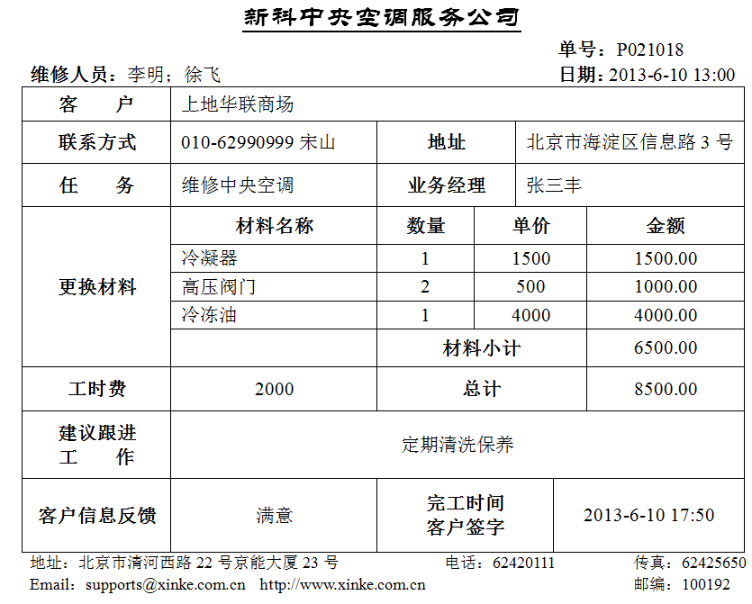
案例——空调维修系统
根据服务派工单寻找领域对象及其属性：

Slide 65
8.4 识别对象的关联
零散孤立的概念类构成不了系统的概貌。
组成系统的事物之间是相互制约相互依赖的，对象间有一定的关联结构。如同实体关系图（E-R图）就基本表达了这种关联。
UML对于对象关联关系有明确的定义和表示法。

Slide 66
8.4.1 什么是关联
关联表示不同类的对象之间的静态关系，它在一段时间内将多个类的实例连接在一起。可以使用关联表示对象了解其他对象的程度。
对象关联通常可以使用“has a”来进行验证。
关联名称
图书品种
BookTitle
包含
图书
BookItem
1
1..*
多重性

Slide 67
描述关联的要素
关联名称
对象在关联中的角色
多重性
导向性

Slide 68
1. 关联名称
多数关联是二元的（即只存在于两个类的实例之间），在图中表示为连接两个类符号的实线路径。
使用关联名称，应该反映该关系的目的，并且应该是一个动词词组。
读者和图书的关联是“借阅”
教师对象和课程对象的关联名称就是“讲授”
医生和处方单的关系是“开”。
关联名称应放置在关联路径上或其附近。

Slide 69
2. 关联角色(Role)
关联所联系的每一端叫做一个角色
角色名称应该是一个名词，能够表达被关联对象在关联中所充当的角色，角色名称紧邻关联线的末端。
贷款
贷款
1
*
1
*
贷款人 1
0..1 担保人
贷款人 1
0..1 担保人
客户
客户
客户

Slide 70
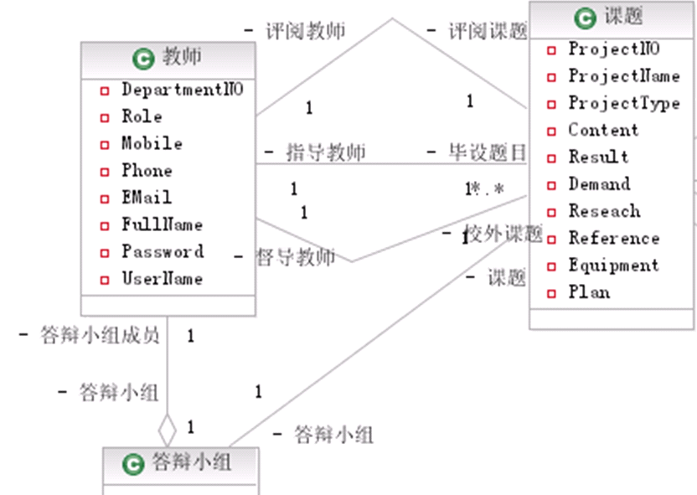
案例——关联角色
每个毕设课题必须有一名指导教师、一名评阅教师
如果是校外毕设，还必须有一名督导教师

Slide 71
3. 关联的多重性(Multiplicity)
定义了一个类A的实例在一段特定的时间内能够和多少个类B的实例发生关联。
类似于ER中的关联基数（一对一/一对多/多对多）
1
*
借书记录
读者
一个读者可以有0个或多个借书记录
1
0..1
图书
借书记录
一本图书可以有0个或1个借书记录
1
1..*
图书品种
图书
一个图书品种馆藏1本或多本图书
处方单
1
1..6
处方条目
一个处方可以开出1个到6个处方条目
1
11
足球队员
足球队
一个足球队正好由11个队员组成

Slide 72
4. 关联的导向性(Navigability)
角色的导向性特征表示可以通过关联从源类导向到目标类上。也就是说给定关联一端的对象就能够容易并直接地得到另一端的对象。
识别关联的导向可以推迟，与设计实现有关。通常是源对象存储了对目标对象的一些引用
1 登记 1..*
读者
Reader
借书记录
Loan
Reader很可能有一个
指向Loan对象的属性
导航箭头说明Reader对象可单向访问到Loan对象

Slide 73
案例——影片租借系统
顾客可以租赁影片，每个影片租赁的天数不同，租赁费用根据天数及影片价格类型进行计算。
顾客一次可以租赁多个影片，打印结算单。

Slide 74
关联导向性的意义
导向意味着一个对象对其关联对象的可访问性：
public class Movie {
private String _title; // 名称
private int _priceCode; // 价格代号
}
public class Rental {
private Movie _movie; // 影片
private int _daysRented; // 租期
}
public class Customer {
private String _name; // 姓名
private Vector _rentals = new Vector(); // 租借记录列表
}

Slide 75
案例——空调维修系统
对象及关联：
一个客户可能与公司签订了零个或多个维修服务合同，每份合同只同一个客户签订；
每份合同只由以为业务经理负责，每个业务经理可以负责多份合同；
每个维修合同可以有多次派工单，每次派工只针对一个合同；
每次派工服务有一名或多名工人，每名工人一次只能服务于一次派工任务；
每次派工时需要不同材料，可以使用一种或多种材料。

Slide 76
8.4.2 整体-部分关联
如果对象a是对象b的一个组成部分，则称b为a的整体对象，a为b的部分对象，二者对应的关联形式称为整体-部分关联（Whole-Part）。这种结构可以用a “is a part of” b进行验证。
整体-部分关联是关联中使用较频繁的一种模式，用于对模型元素之间的组装关系进行建模。整体-部分关系在现实生活中可以表现为以下几种形式：
客观上或逻辑上的整体事物和它的组成部分（机器和零件、人体和器官、书和章节、图和元素）
组织机构和它的下级组织及部分（公司和子公司、医院和科室）
团体（组织）和成员（科室和医生、班级和学生）
空间上的容器事物和其包容物（车间和机器/工人、教室和设备）

Slide 77
整体-部分关联举例
窗口包含了多个控件，如：
F
o
r
m
F
o
r
m1
*
C
o
n
t
r
o
l
B
u
t
t
o
n
C
h
e
c
k
B
o
x
E
d
i
t

Slide 78
整体/部分关联
整体-部分关系建模的这种关联也称为聚集（aggregation），在UML类图中使用连接线和菱形表达，菱形一端的对象是整体对象。
整体-部分关联有两种类型：
组合聚集(composition aggregation )
共享聚集 (shared aggregation)

Slide 79
1. 组合聚集(composition aggregation )
组合聚集具有很强的归属关系，在特定时刻部分只能是一个组合对象的成员。
整体端的重数不会超过 1（即它无法被多个整体对象共享）,关系建立后一般不可变更。
关联路径的末端有一个实心菱形，用来表示组合关系。
1
行政班级
*
学生
1
文件夹
*
文件

Slide 80
2. 共享聚集(shared aggregation)
描述整体-部分的关系，部分可能同时属于多个整体对象。
关联路径的末端有一个空心菱形，用来表示聚集关系。
学生社团
*
1..*
学生

Slide 81
8.4.3 关联的类型
分 类 | 举 例
A在物理上是B的一部分 | 零件——产品；房间——楼宇
A在逻辑上是B的一部分 | 订单项——订单；章节——书籍
A在物理上包含在B中/依赖于B | 产品——仓库
A在逻辑上包含于B中 | 图书——图书品种
A是对B的描述 | 产品规格——产品
A是事务B或报告B的一个记录项 | 购物项——购物
A为B所知/为B所记录/录入到B中 | 借书记录——读者；考勤——职工
A是B的一个成员 | 职工——部门
A是B的一个组织单元 | 分公司——集团
A使用或管理B | 司机——车辆；医生——病人
A与B相互通信 | 导师——学生；领导——下属
A与一个事务B有关联 | 图书——借阅；驾驶员——违规
A、B都是一个事务，二者有关联 | 借阅——违规；销售——付款

Slide 82
识别关联的原则
找出问题域中的对象远远比找出关联更为重要
注意力集中在那些需要将对象之间的关系信息记忆一段持续时间的关联
太多无效关联会使概念模型变得混乱
要避免关联之间的信息冗余以及减少派生关联
关联使用关联名称、角色、多重性和导向性来说明

Slide 83
图书馆系统的第3张类图

Slide 84
8.5 识别泛化关系
泛化（Generalization）是在多个概念之间识别共性，定义超类（一般概念）和子类（特定概念）关系的活动。
如在图书馆系统中，发现图书馆目前还收藏了其它资源，比如影碟（VCD/DVD）、音乐CD、电子书等品种。它们和图书一样可以被任何读者借出，每个对象都有条码和状态。但它们也有自己的特性，比如属性项、借阅期限、逾期惩罚不同，必须区别对待。

Slide 85
1. 一般-特殊结构 (Generalization-Specialization)
如果类A具有类B的全部属性和行为，而且具有自己特有的某些属性或服务，则A叫做B的特殊类，B叫做A的一般类。这种关系也称为一般-特殊关系、泛化-特化关系、继承关系。
特点：
可以简化模型，有效地反映问题空间的分类层次。
必须确认子类一定是父类的一个特殊类型，即可以用“is-a-kind-of”进行验证
注意控制泛化的粒度，额外的泛化增加复杂性

Slide 86
图书馆系统的泛化关系

Slide 87
2. 什么时候需要划分一般-特殊结构
类的属性或行为不适合该类的全部对象
如果定义“学生”类有“导师”属性，有“教学实践”行为的话，则该类的对象对于本科生不适合，只适合于研究生对象，采用一般-特殊结构重新分类，建立“学生”和“研究生”之间的一般-特殊结构，研究生可以继承所有学生的特性。
属性和行为相似的类
将这些类的共性抽象出来作为超类，各自特性仍旧保留而作为超类的子类。
不要将一个对象的状态变化设计为多个子类，除非对象的多数行为是由状态来决定

Slide 88
案例——影片租借系统
初始设计一个类：
public class Movie
{
private String _title; // 名称
private int _type; // 影片类型
public double getCharge(int daysRented) //计算租金
{ switch……case…}; }
产生新问题：
程序运行时需要将一个新片改为普通片，如何实现？
改造后的泛化模型：

Slide 89
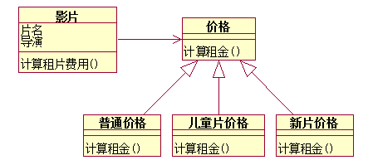
案例——影片租借系统
将价格从影片中分离出来，每个影片对象关联一个价格对象，关联可以动态改变。
价格采用泛化结构。

Slide 90
案例——空调维修系统
业务经理、专业人员

Slide 91
病态的继承
泛化是提高软件重用性的一种机制，早期程序员为了重用而滥用泛化。
不符合”is a kind of”
采用组装结构，将复用对象作为组成元素

Slide 92
3. 抽象类
如果一般类A的每个实例还必须是它的一个特殊类的成员，那么类A就被称为一个抽象类。
比如“学生”、“研究生”中，“学生”不是一个抽象类
比如“支付”、“现金支付”、“信用卡支付”中，“支付”就是一个抽象类
但面向对象的设计原则强调设计抽象类，比如学生，设计一个抽象学生类，然后派生出本科生和研究生
抽象类意味着不能创建该类的实例

Slide 93
4. 多继承
继承有单继承和多继承。
多继承是指一个子类继承了两个父类的属性和行为。
例如MyTool继承铅笔和橡皮两种事物的特性：

Slide 94
多继承的替换方案
如果某个类从若干个类中进行继承，就必须检查祖先中操作和属性的命名冲突（重名处理）。
一般不建议使用多继承，解决方法是采用单继承、接口（左图）或组装结构（右图）来描述：
或者定义两个接口：
IWritable接口（可写）、IEraserable接口（可擦）

Slide 95
5. 接口
当多种不同类型的对象具有相似行为时，可以将他们的行为进行抽象，定义为接口。
接口只是某种行为的契约，接口不含有契约的具体实现机制，实现由类来完成。
例如：
业务系统中有些单据能撤销，有些不能，可以将撤销操作封装到一个接口中，所有支持撤销的单据类去实现该接口

Slide 96
接口与实现举例
数据可以采用文件方式读写，也可以采用数据库读写；
IAccessible是一个接口，定义了读写两个方法；
File类和DB类都提供读写操作，实现IAccessible接口的读写方法。
底层机制与抽象类相似。

Slide 97
8.6 类图的画法
类
类的一般-特殊关系(三角形一端是一般类，另一端是特殊类)
对象关联(连接线中间为关联名称，两端为角色和多重性，箭头为导向性)
会员
会员代号
姓名
地址
电话
租借记录
增加租借
取全部租借
类名
聚集(菱形一端为整体对象，另一端为部分对象，两端可表示多重性)
属性
组成(聚集的特例，表示整体与部分紧密依赖的合成关系)，菱形一端多重性为1
服务/操作
类的实现关系(三角形一端是接口，另一端是需要实现该接口的类)

Slide 98
图书馆系统的类图

Slide 99
空调维修系统的类图

Slide 100
课堂讨论（酒店预定）
某公司要开发一个酒店预定系统，该酒店可对外开放豪华双人间、双人间、三人间和单人间，房间价格视情况可以调整，但周一到周五半价、周末全价的折扣不变。
对于客户请求，该系统应能根据请求预定指定档次的房间，记录旅客姓名、地址、联系电话、有效证件号、房间类型、入住日期和天数，并计算出总费用。预定的同时旅客按规定须提交10%定金。
预定入住日期前旅店允许旅客取消预定，距离入住12小时以上可退回所有定金，否则定金不退还。
每周一系统自动打印一周预定情况清单。采用哪种费用支付方式和何种类型操作界面尚不确定

Slide 101
课堂讨论（酒店预定）

Slide 102
绘制领域类图的注意事项
某个对象在整个系统中只有一个对象实例，暂不需要建模，例如空调维修系统无“新科中央空调服务公司”对象，毕业设计管理系统无“教务处”对象。
实体的属性应该是实体与生俱有的特性，而不是相关联的其他对象属性。比如“派工单”的属性不包括客户名称、客户地址等属性，“毕设课题”不包括教师姓名、职称等属性。
泛化关系在语义上能够使用“is a kind of”验证通过，例如“业务经理”是一种类型“员工”，绘制类图时尽量让一般类放在特殊类的上方。

Slide 103
绘制领域类图的注意事项
类图中关联尽量不要出现回路，例如“服务合同”、“业务经理”、“派工单”的循环关联，这种冗余关联没有错误，但过多的话会造成模型难以阅读。
类图中的对象关联应使用存在量词验证通过，例如一个派工单使用“某些”材料或一种材料在“有些”派工单中使用、派工单“至少有一个”维修人员等。如果必须使用全称量词，则不推荐建立关联关系，例如业务经理负责“所有”服务合同、每个图书管理员可以管理“每一本”图书。

Slide 104
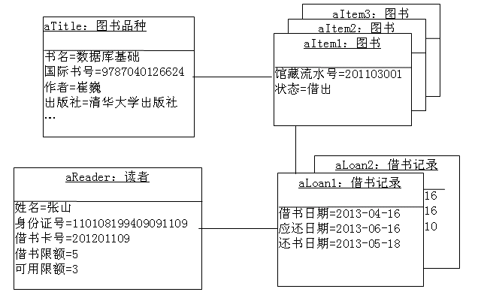
对象图的使用
类图结构太抽象而难以理解时，可以用对象图补充说明。
UML对象图（object diagram）是在某个时刻系统中各个对象的一个快照，对象图的成分是类的实例而不是类，有时也称实例图。

Slide 105
8.7 对象状态建模
系统模型包括静态模型和动态模型。
静态模型反映系统的结构，动态模型反映系统如何运作（信息的处理过程）。
动态模型：
状态图：对象状态及变化
交互图：不同对象之间的交互协作，如顺序图、通信图

Slide 106
1. 对象状态建模的意义
研究对象状态变化与动态行为之间的关系
不仅能描述一个对象的所有可能状态
还能显示该对象在某个状态下基于特定事件作出响应的动态行为。
状态模型还可以与流程模型、用例模型进行相互补充和参照。
不同模型的特点和描述能力不同，多种模型在一起才能获得更详尽具体的系统全貌。
不同模型还可以进行对照检查，查漏补缺，发现问题。比如检查对象状态变换过程是否与流程模型的控制逻辑一致，检查用例模型定义的功能需求是否能覆盖对象全周期内的各种状态变化。

Slide 107
2. 状态图
在UML2.0命名为状态机图（state machine diagram），它是表述系统行为的一种技术，在面向对象方法中，对单一的类绘制一个状态机图以表示该对象的生命期行为和状态转换。
对象可能存在的状态：
初态：是状态图的起始点，表示对象的初始状态，初态只有一个，用实心圆表示。
终态：是状态图的终点，表示一个对象完成必要操作后的最终状态，终态不能是复合状态。实心圆外加一个圆圈来表示终态。
复合状态：一种状态中还嵌套有其它多个状态（子状态）。

Slide 108
状态图的元素
状态
转换（transition）：指出由一种状态到另一种状态的运动。每个转换上有可选标记，标记含有三部分内容事件：
事件[监护条件]/活动（event[guard]/activity）
只有发生指定的事件后才有可能引发状态的改变
需要监护条件为真时转换才会生效
活动是在转换执行中的行为
内部活动：对象在某个状态内部执行的操作

Slide 109
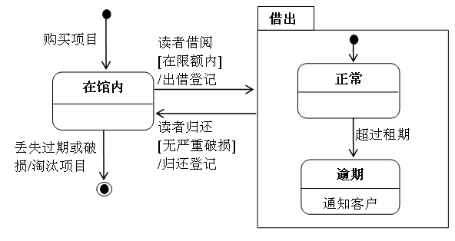
状态图举例

